Slide 1
OTPORNOST MATERIJALA
II
Strain I. Posavljak
OM22-P14

Slide 2
5.5. Deformacijski rad izražen pomoću uopštenih presečnih sila
U poprečnim presecima linijskih elemenata konstrukcija, u opštem slučaju opterećenja, može se pojaviti šest uopštenih presečnih sila:
  Presečna normalna sila N(z),
  Presečni moment uvijanja M_{t}(z),
  Presečni moment savijanja M_{x}(z),
  Presečna poprečna sila T_{y}(z),
  Presečni moment savijanja M_{y}(z),
  Presečna poprečna sila T_{x}(z).

Slide 3
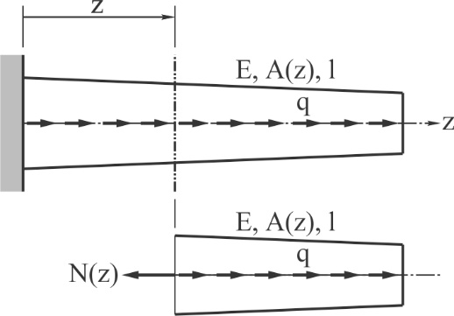
Deformacijski rad usled presečne normalne sile
Sl. 5.7 Štap opterećen ravnomerno raspodeljenim podužnim opterećenjem q
Površina poprečnog preseka:
Napon:

Slide 4
Specifični deformacijski rad:
Deformacijski rad:

Slide 5
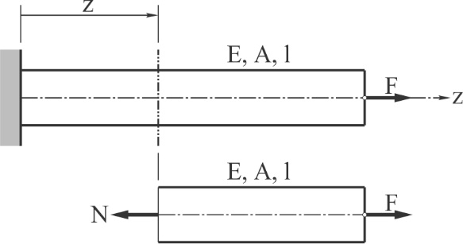
Sl. 5.8 Štap opterećen na zatezanje silom F

Slide 6
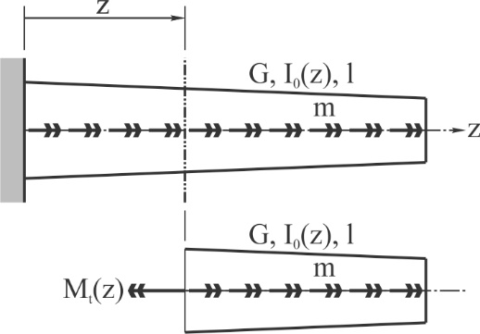
Deformacijski rad usled presečnog momenta uvijanja
Sl. 5.9 Štap opterećen na uvijanje ravnomerno raspodeljenim momentom m

Slide 9
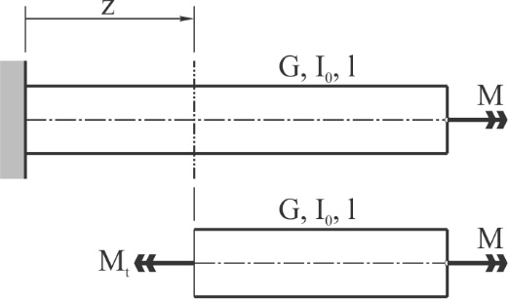
Sl. 5.10 Štap opterećen na uvijanje momentom M

Slide 10
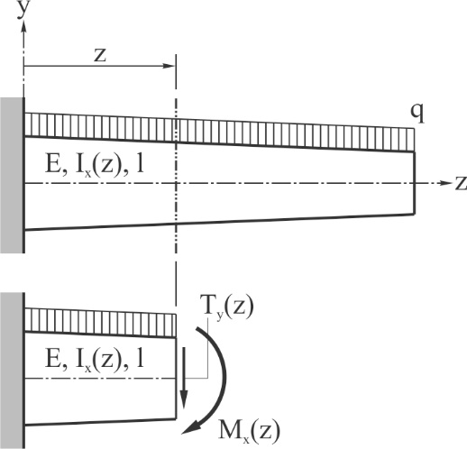
Deformacijski rad usled presečnog momenta savijanja
Sl. 5.11 Konzola izložena savijanju usled ravnomerno raspodeljenog opterećenja q

Slide 12
Savijanje oko x ose !
Savijanje oko y ose !

Slide 13
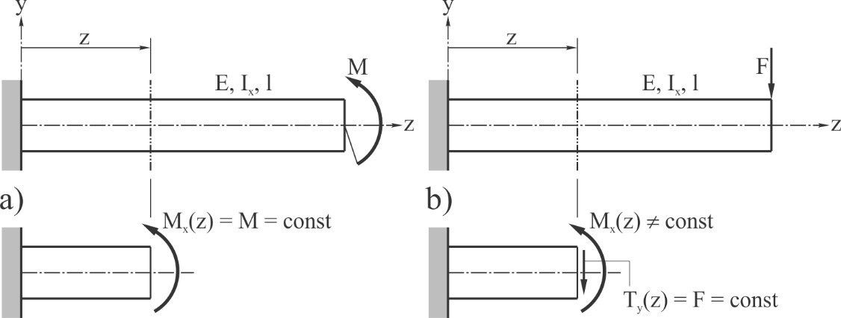
Sl. 5.12 Čisto savijjanje (a) i poprečno savijanje konzole (b)

Slide 14
Savijanje oko x ose !
Savijanje oko y ose !

Slide 16
Deformacijski rad usled presečnih poprečnih sila

Slide 18
Savijanje oko x ose !
Savijanje oko y ose !

Slide 19
K_{x}, K_{y} − Koeficijenti oblika poprečnog preseka
Pravougaonik !
Krug !

Slide 20
Savijanje oko x ose !
Savijanje oko y ose !

Slide 23
Ako je u pitanju složeno opterećen linijski element konstrukcije od m polja, pri čemu su a_{k} i b_{k} donja i gornja granica k-tog polja (k=1,2,...,m).
Vredi i za ravne i prostorne konstrukcije od m polja koje su sazdane od više linijskih elemenata.

Slide 25
Kružni poprečni presek !

Slide 26
Kružni poprečni presek !

Slide 28
Kod ravnog savijanja oko ose x, praćenog zatezanjem ili pritiskom, deformacijski rad usled presečnih normalnih sila, može zanemariti.
Kod poprečnog savijanja oko ose x, deformacijski rad usled presečnih poprečnih sila, može se zanemariti.

Slide 29
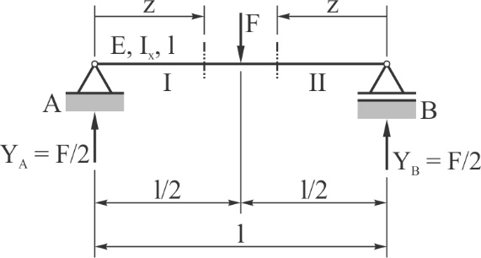
Sl. 5.13 Prosta greda izložena poprečnom savijanju silom F

Slide 30
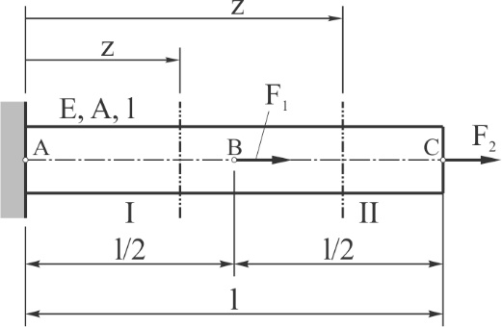
Sl. 5.14 Štap aksijalno opterećen podužnim silama F₁ i F₂

Slide 31
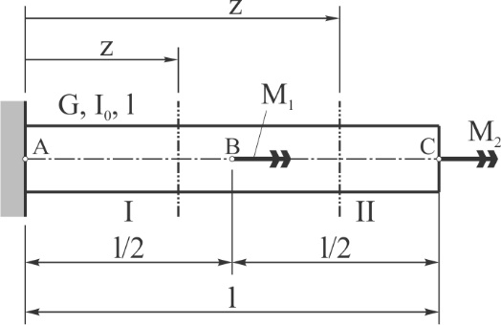
Sl. 5.15 Štap opterećen na uvijanje momentima M₁ i M₂

Slide 32
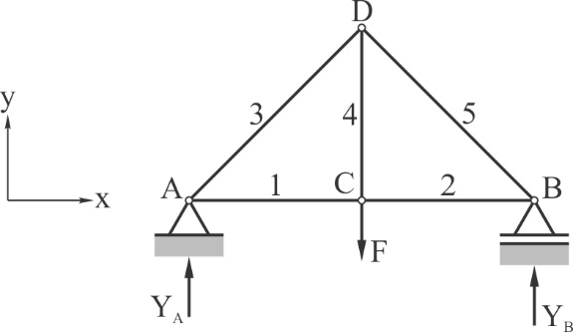
Sl. 5.16 Statički određena rešetka

Slide 33
5.6. Teorem o uzajamnosti radova
Teorem o uzajamnosti radova (Beti-Rejlijev teorem) glasi:
  Rad koji generalisana sila S_{i} sa svojom krajnjom vrednošću izvrši na pomeranju δ_{ij} (u pravcu delovanja te sile) izazvanom krajnjom vrednosću sile S_{j}, jednak je radu koji generalisana sila S_{j} izvrši na pomeranju δ_{ji} izazvanom krajnjom vrednošću sile S_{i}.

Slide 34
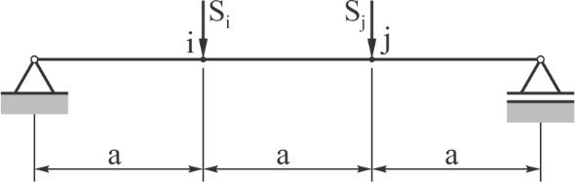
DOKAZ TEOREMA O UZAJAMNOSTI RADOVA
Sl. 5.17 Greda opterećena koncentrisanim silama
Prema principu nezavisnosti opterećenja posmatraćemo prvo delovanje sile S_{i} u tački i , koja postepenim rastom od nule do krajnje vrednosti, pomeri tačku i za δ_{ii}.
Usled delovanja sile S_{i} pomeriće se i tačka j za δ_{ji}.

Slide 35
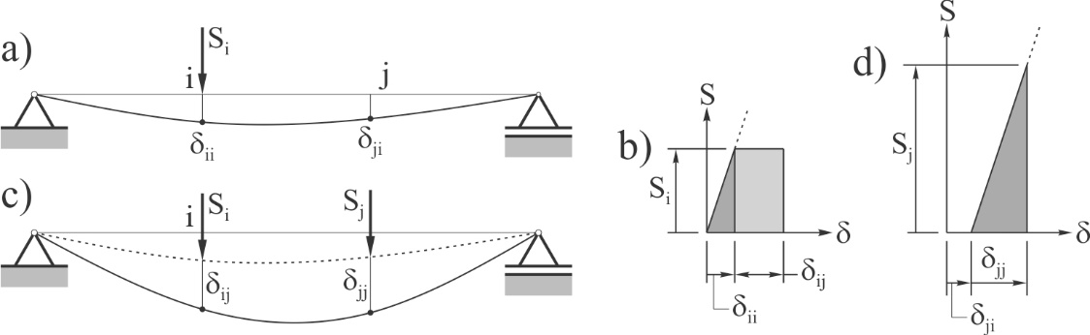
Sl. 5.18 Uz dokaz teorema o uzajamnosti radova (sile S_{i}, S_{j})

Slide 36
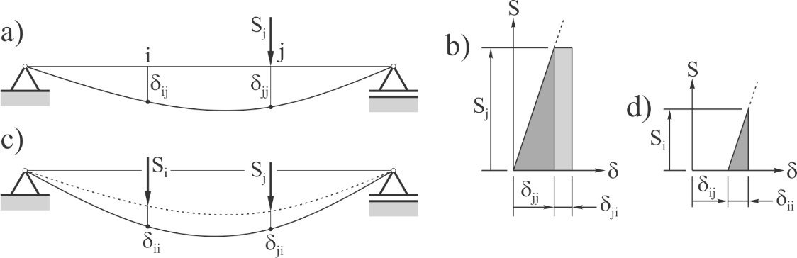
Sl. 5.19 Uz dokaz teorema o uzajamnosti radova (sile S_{j}, S_{i})

Slide 37
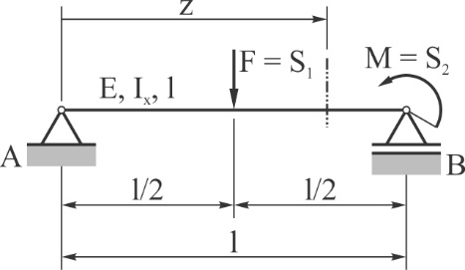
Ovim je teorem o uzajamnosti radova dokazan.
Teorem o uzajamnosti radova za gredu na Sl. 5.20:
Sl. 5.20 Prosta greda opterećena silom F i momentom sprega M

Slide 38
Pomeranje
Ugib na mestu delovanja sile F = S₁, izazvan delovanjem momenta M = S₂.
Pomeranje
Ugao nagiba elastične linije na mestu delovanja momenta M = S₂, izazvan delovanjem sile F = S₁ , uzet sa pozitivnim prednakom jer je deformacijski rad pozitivna veličina.

Slide 39
Ovim je potvrđena tačnost teorema o uzajamnosti radova.

Slide 40
5.7. Teorem o uzajamnosti pomeranja
Teorem o uzajamnosti pomeranja samo je poseban slučaj teorema o uzajamnosti radova kod kojeg sile S_{i} i S_{j} imaju jedinične vredosti.
Ovaj teorem poznat je i kao Maksvelov teorem o uzajamnosti pomeranja.
U svrhu izvođenja teorema o uzajamnosti pomeranja uvešćemo pojam uticajnih (Maksvelovih) koeficijenata elastičnosti α_{ij} i α_{ji} .

Slide 41
Uticajni koeficijent elastičnosti α_{ij} predstavlja pomeranje napadne tačke i sile S_{i}, u pravcu njenog delovanja, izazvano delovanjem jedinične sile
Uticajni koeficijent elastičnosti α_{ji} predstavlja pomeranje napadne tačke j sile S_{j}, u pravcu njenog delovanja, izazvano delovanjem jedinične sile

Slide 42
Teorem o uzajamnosti pomeranja glasi:
  Kod linearno elastičnog tela, pomeranje napadne tačke i sile S_{i}, u pravcu delovanja te sile, izazvano delovanjem jedinične sile
  u napadnoj tački j, jednako je pomeranju napadne tačke j sile S_{j}, u pravcu delovanja te sile, izazvanom delovanjem jedinične sile
  u napadnoj tački i, tj.

Slide 43
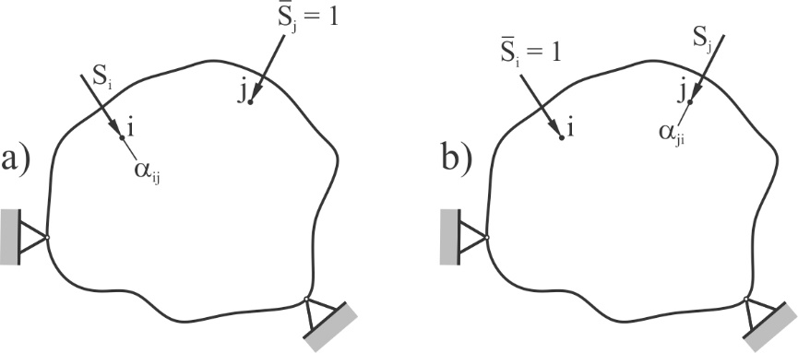
Ovim je teorem o uzajamnosti pomeranja dokazan.
Sl. 5.21 Ilustracija uticajnih koeficijenata elastičnosti α_{ij} (a) i α_{ij} (b)
Imajući u vidu šta uticajni koeficijenti elastičnosti predstavljaju, možemo zaključiti da su pomeranja:

Slide 44
Teorem o uzajamnosti radova za prikazanu gredu.
Generalisano i-to pomeranje.

Slide 45
5.8. Deformacijski i dopunski rad
Veza između generalisane sile S koja deluje na neko deformabilno telo, i odgovarajućeg generalisanog pomeranja δ, njene napadne tačke u pravcu delovanja te sile, može se predstaviti kao funkcija
povezana sa deformacijskim radom.
povezana sa dopunskim ili komplementarnim radom.
Inverzna ovoj funkciji je funkcija

Slide 46
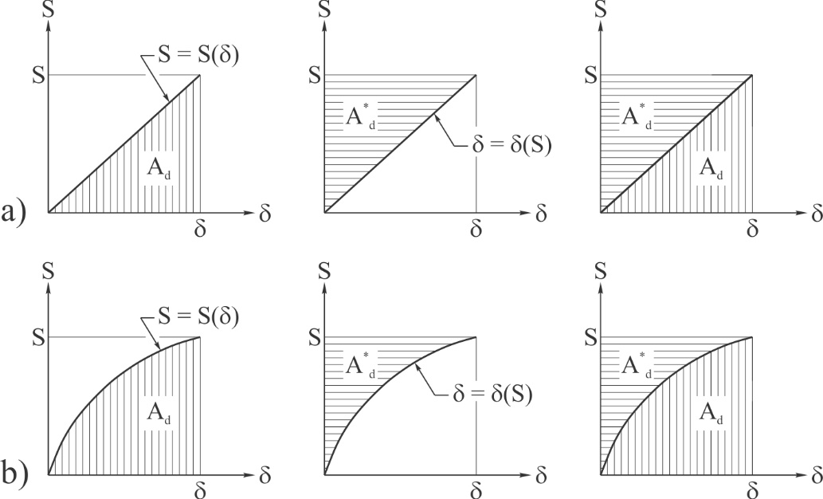
Deformacijski rad:
Dopunski rad:
Sl. 5.22 Deformacijski i dopunski radovi u slučaju linearnog (a) i uslučaju nelinearnog elastičnog ponašanja deformabilnih tela (b)

Slide 47
Dopunski rad nema poseban fizički smisao, ali je očigledno da je
U slučaju linearnog elstičnog ponašanja

Slide 48
Linearne veze – Linearno elastično ponašanje.

Slide 49
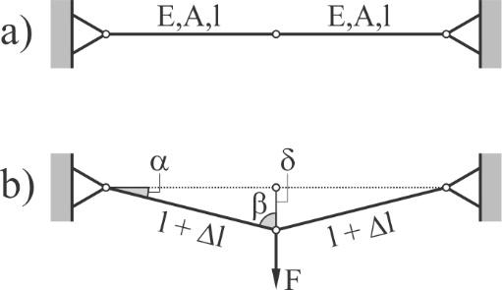
Linearne veze – Linearno elastično ponašanje.
Potražimo vezu između sile F i pomeranja njene napadne tačke δ kod dvoštapne konstrukcije.
Sl. 5.23 Neopterećena dvoštapna konstrukcija (a) i opterećena koncentrisanom silom F (b)

Slide 50
Nelinearne veze – Nelinearno elastično ponašanje.

Slide 52
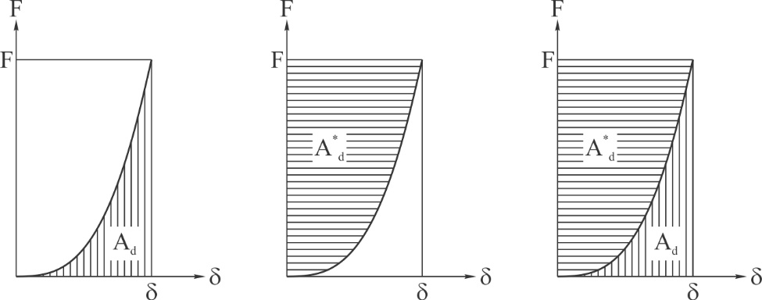
Sl. 5.24 Deformacijski i dopunski rad dvoštapne konstrukcije

Slide 53
5.9. Primena deformacijskog rada. Prvi Kastiljanov teorem
Pretpostavimo da na izvesno telo deluje sistem generalisanih koncentrisanih sila S_{i} (i = 1,2,...,n), u tačkama i = 1,2,...,n.
Svim generalisanim silama, u tom sistemu odgova-raju generalisana pomeranja δ_{i} (i = 1,2,...,n), u pravcima njihovog delovanja.
Pod oznakom S kriju se koncentrisane sile i koncentri-sani momenti, a pod oznakom δ kriju se linijska pomeranja (translacije) ili ugaona pomeranja (rotacije).

Slide 54
Ako se veze zmeđu pomenutih generalisanh sila i pomeranja mogu opisati nizom funkcija
onda se deformacijski rad može predstaviti kao složena funkcija od generalisanih pomeranja
sa totalnim diferencijalom

Slide 55
Ovim je dokazan prvi Kastiljanov teorem koji glasi: Parcijalni izvod deformacijskog rada po i-tom generalisanom pomeranju jednak je i-toj generalisanoj sili.

Slide 59
Kod linijskih nosećih elemenata sa više od dva koncentrisana opterećenja, formiranje izraza za deformacijski rad se usložnjava, a samim tim i primena prvog Kastiljanovog teorema.
Ovo se može prevazići parcijalnim diferenciranjem osnovnih izraza za deformacijski rad izražen pomoću uopštenih presečnih sila.

Slide 60
Kod aksijalno opterećenih štapova, sa m polja !
Kod štapova opterećenih na uvijanje štapova, sa m polja !

Slide 61
Kod poprečno savijenih greda, sa m polja !

Slide 62
5.10. Primena dopunskog rada
Groti-Engesorov teorem
Ako sada pretpostavimo da se iz niza funcija može formirati niz inverznih funkcija
može formirati niz inverznih funkcija
onda se dopunski rad može predstaviti kao složena funkcija od generalisanih pomeranja
sa totalnim diferencijalom

Slide 63
Ovim je dokazan Groti-Engeserov teorem koji glasi: Parcijalni izvod dopunskog rada po i-toj generalisanoj sili jednak je i-tom generalisanom pomeranju.

Slide 64
5.11. Primena deformacijskog rada.
Drugi Kastiljanov teorem
Kod konstrukcija sa linearnim elastičnim ponašanjem deformacijski i dopunski rad su jednaki što znači da je
Ovo je matematička interpretacija drugog Kastiljanovog teorema koji glasi: Parcijalni izvod deformacijskog rada po i-toj generalisanoj sili jednak je i-tom generalisanom pomeranju.

Slide 65
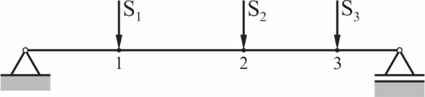
Sl. 5.25 Greda opterećena sa tri koncentrisane sile
Sila S1 raste od nule do krajnje vrednosti, pa sila S2 i na kraju sila S3.

Slide 66
Ovim je drugi Kastiljanov teorem dokazan.

Slide 67
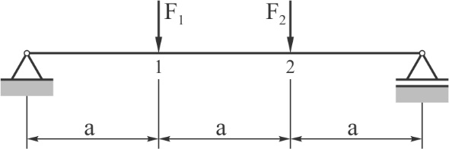
5.12. Uticajni koeficijenti
elastičnosti i uticajni
koeficijanti krutosti
Sl. 5.26 Prosta greda opterećena sa dve koncentrisane sile
Pomeranja napadnih tačaka sila koje deluju na gredu.

Slide 69
Uticajni koeficijenti krutosti !

Slide 72
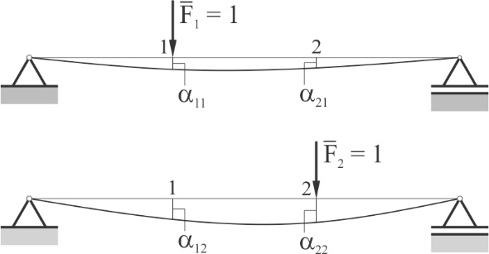
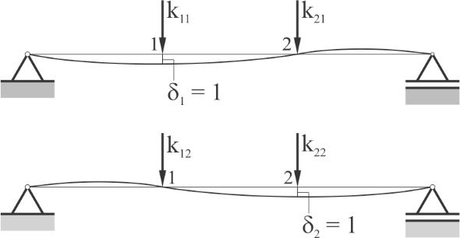
Sl. 5.27 Ilustracija uticajnih koeficijenata elastičnosti
Sl. 5.28 Ilustracija uticajnih koeficijenata krutosti
Fizičko značenje uticajnih koeficijenata krutosti:
Uticajni koeficijenti krutosti k_{ij} predstavljaju koncentrisana opterećenja (silu ili momemt) koja moraju da deluju u tačkama i, da bi se ostvarilo odgovarajuće jedinično pomeranje δ_{i}=1 i δ_{j}=0 (linijsko ili ugaono).

Slide 73
5.13. Pomeranja kod statički
određenih konstrukcija. Metod
nultog i jediničnog
opterećenja
Pod statički određenim konstrukcijama ovde ćemo podrazumevati statički određene grede, ramove i ravne rešetke.
Za određivanje pomeranja kod nekih od njih primenićemo metod nultog i metod jediničnog opterećenja.

Slide 74
  Metod nultog opterećenja
Ako se traži pomeranje tačke u kojoj ne deluje koncentrisano opterećenje, zgodno je da se u toj dački doda zamišljeno nulto opterećenje u vidu nulte koncentrisane sile, ako se traži linijsko pomeranje, ili u vidu nultog koncentrisanog momenta, ako se traži ugaono pomeranje.

Slide 75
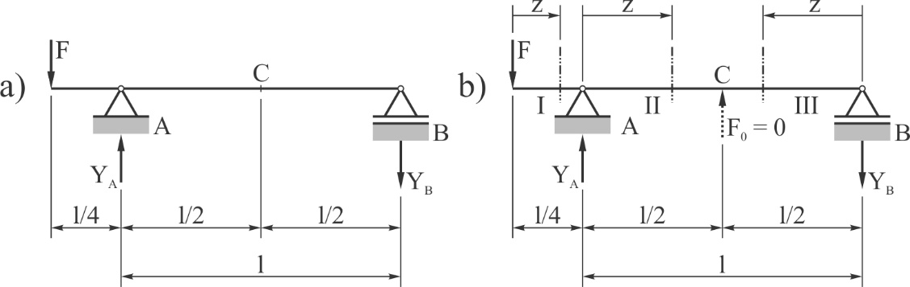
Sl. 5.29 Greda sa levim prepustom (a) kojoj je dodata nulta koncentrisana sila (b)

Slide 78
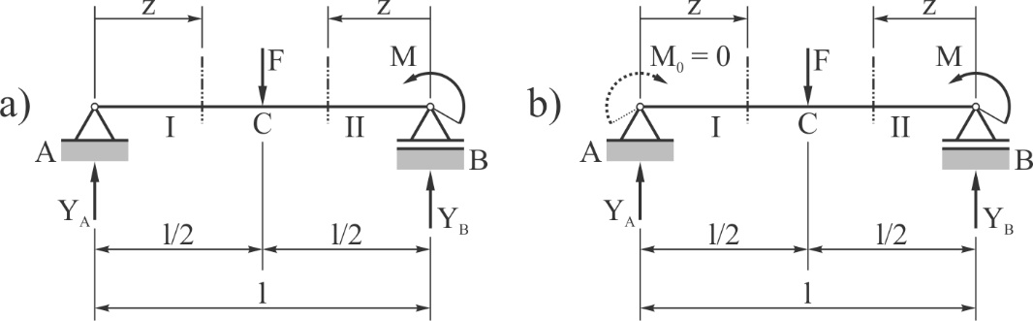
Sl. 5.30 Prosta statički određena greda (a) kojoj je dodat nulti koncentrisani moment (b)

Slide 81
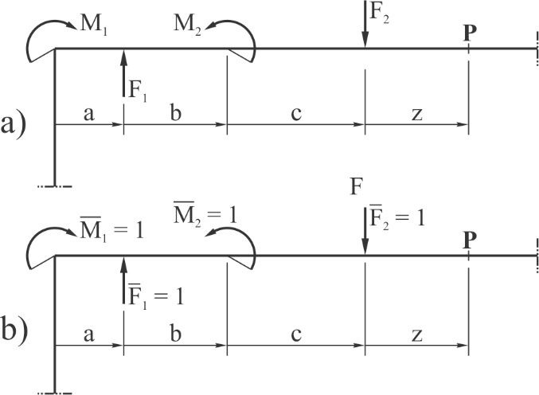
  Metod jediničnog opterećenja
Sl. 5.31 Deo noseće konstrukcije opterećen koncentrisanim sislama i koncentrisanim momentima (a) i opterećen jediničnim koncentrisanim silama i momentima (b)

Slide 82
Presečni momenti savijanja za tačku P.

Slide 83
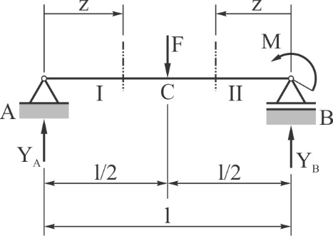
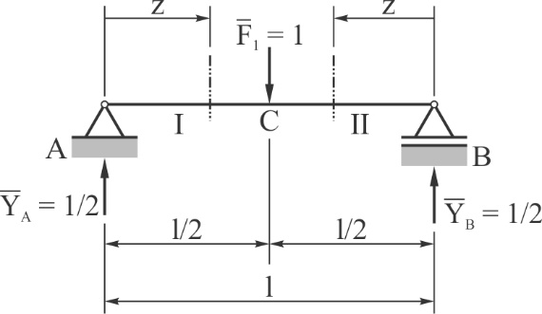
Sl. 5.32 Prosta greda opterećena jediničnom koncentrisanom silom

Slide 85
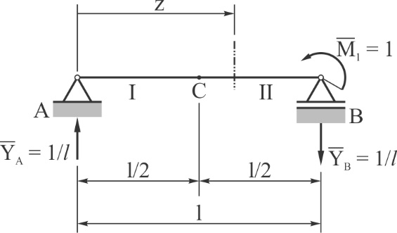
Sl. 5.33 Prosta greda opterećena jediničnim koncentrisanim momentom

Slide 87
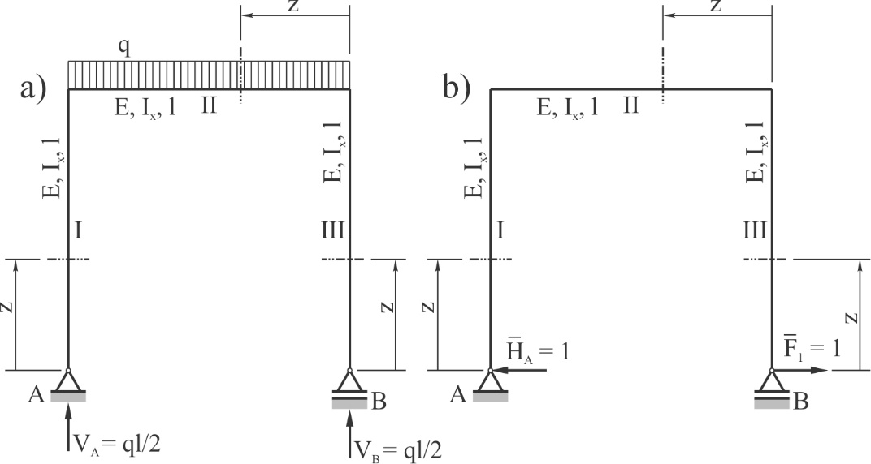
Sl. 5.34 Ram opterećen ravnomerno raspodeljenim opterećenjem (a) i opterećen jediničnom koncentrisanom silom (b)

Slide 90
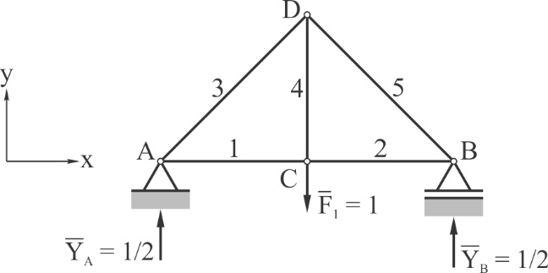
Sl. 5.34 Rešetka opterećena jediničnom koncentrisanom silom

